Slide 1
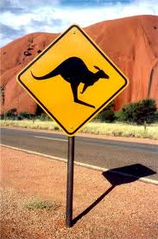
MAPA SVĚTA
AUSTRÁLIE a OCEÁNIE

Slide 2
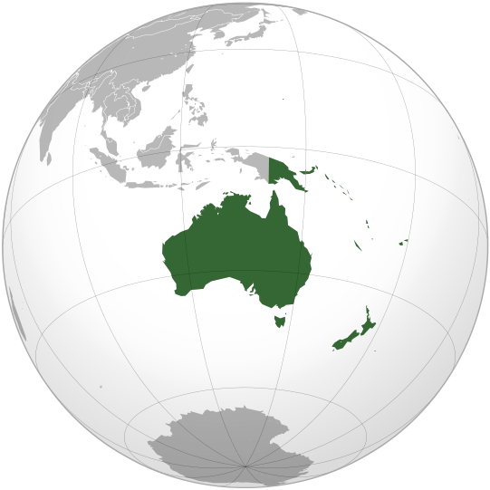

Slide 3
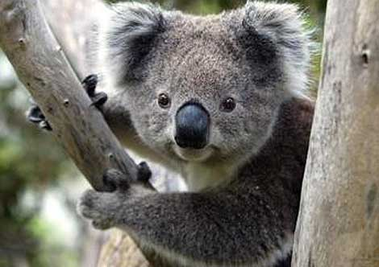
Základní údaje
Zeměpisná a kulturní oblast
Austrálie tvoří samostatný kontinent
Rozloha: 8 513 328 km²
Počet obyvatel: 34,0 miliónů
Nejvyšší vrchol: Puncak Jaya, Nová Guinea
Největší řeka: Murray, Austrálie
Největší jezero:
Eyre, Austrálie

Slide 4
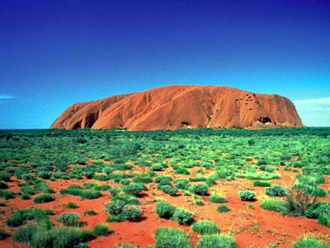
Nezávislé státy
Austrálie
Federativní státy Mikronésie
Fidži
Kiribati
Marshallovy ostrovy
Nauru
Nový Zéland
Palau
Papua-Nová Guinea
Samoa
Šalamounovy ostrovy
Tonga
Tuvalu
Vanuatu

Slide 5
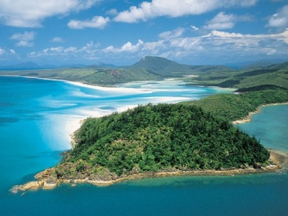
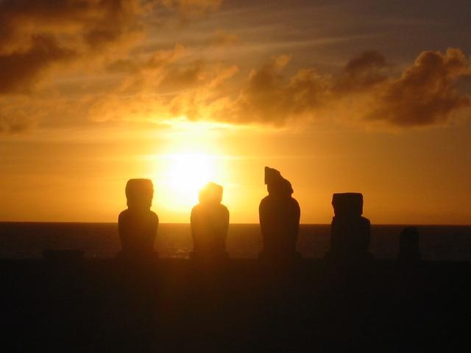
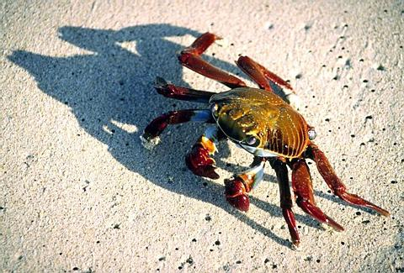
Závislá území
USA
  Americká Samoa
  Guam
  Havajské ostrovy
  Severní Mariany
Francie
  Francouzská Polynésie
  Nová Kaledonie
VB
  Pitcairnovy ostrovy
Nový Zéland
  Cookovy ostrovy
  Niue
  Tokelau
Austrálie
  Norfolk
  Ostrovy Korálového moře
Chile
  Velikonoční ostrov (Rapa Nui)

Slide 6
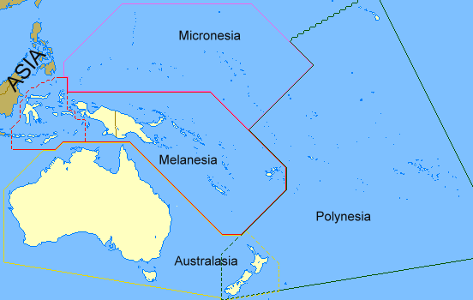
Regiony
Austrálie
Melanesie
Mikronesie
Polynesie

Slide 7
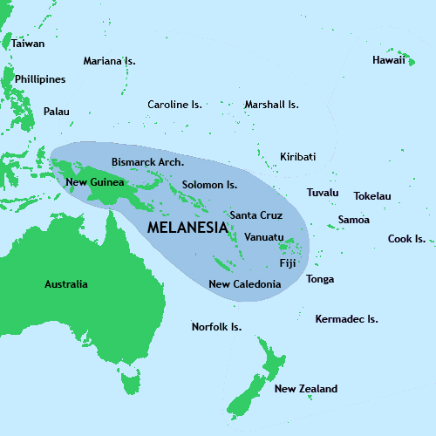
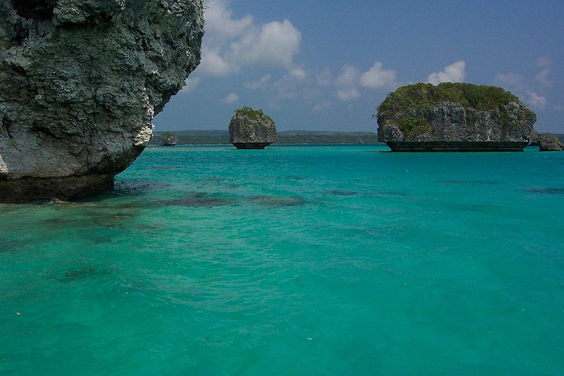
Melanesie

Slide 8
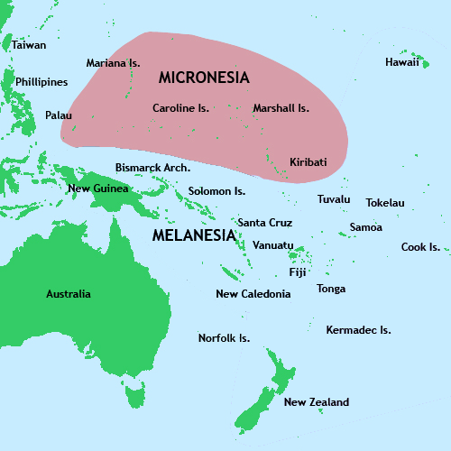
Mikronesie

Slide 9
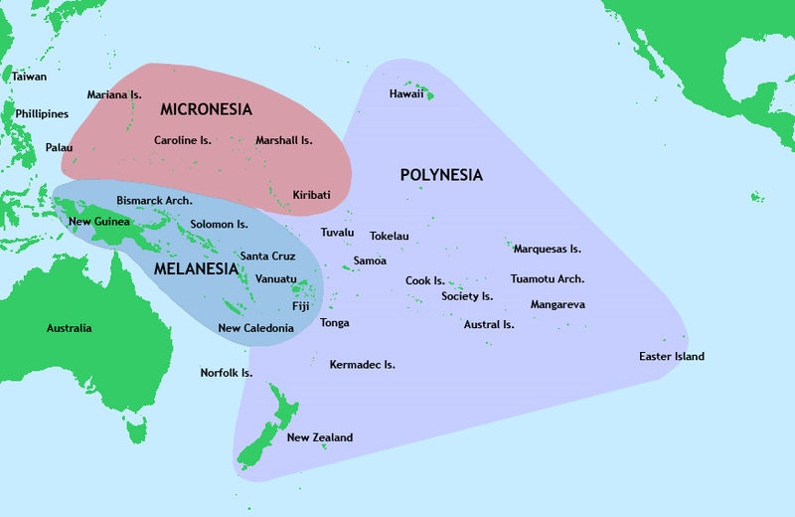
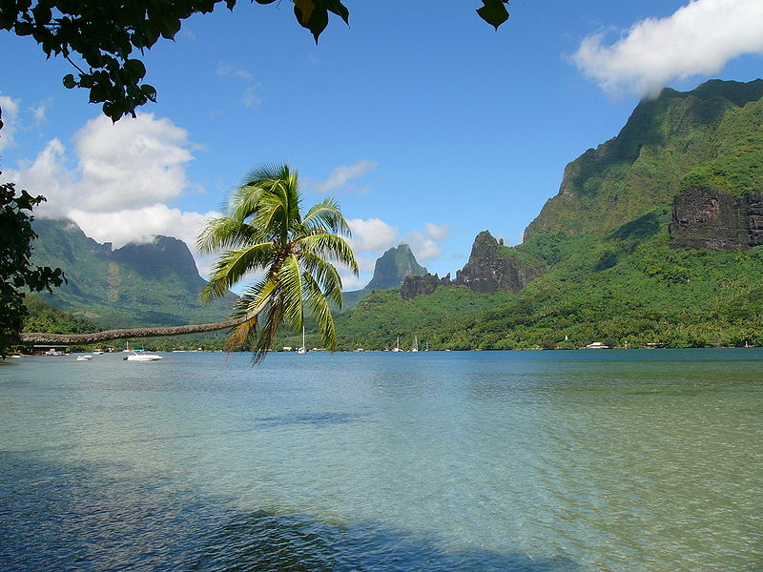
Polynésie

